Slide 1
ABC radionica
(ABC metoda za dizajn nastave)
Sandra Kučina Softić
Tona Radobolja
Centar za e-učenje Sveučilišni računski centar
28. ožujka 2023.
Dani e-infrastrukture – Srce DEI 2023
Konferencija projekta HR-ZOO 28. – 30. ožujka 2023.
ABC Learning Design workshop by Clive Young and Natasa Perovic, UCL. (2015).Learning types, Laurillard, D. (2012). Prijevod i prilagodba: Centar za e-učenje Srca

Slide 2
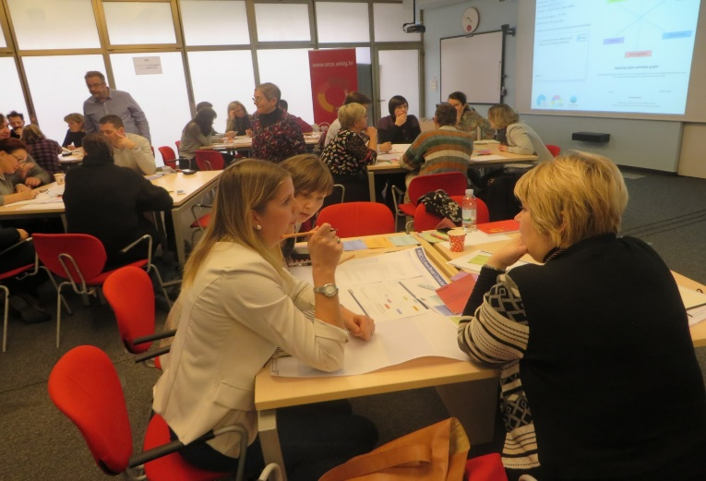
ABC metoda dizajna nastave
ABC metoda dizajna nastave je efikasan i jednostavan pristup koji se temelji na dizajnu kolegija/programa pomoću kartica.
Zašto ABC?
brzo – minimalna priprema
pristup usmjeren na studenta
poticanje raspravu i kreativnost među timovima
povezan sa strateškim ciljevima
primjenjivo za učioničku i mješovitu nastavu
temeljena na teoriji ‘Conversational Framework’ (Laurillard 2012)
prikladna za sve razine obrazovanja
široka primjena – rastuća međunarodna zajednica korisnika

Slide 3
The Conversational Framework – D. Laurillard (2022, 2011)
ABC metoda dizajna nastave

Slide 4
ABC metoda dizajna nastave
6 tipova učenja (što želite da student rade)

Slide 5
Aktivno i raznoliko učenje
ABC metoda dizajna nastave
Konverzacijski okvir pomaže nastavnicima da razmotre put učenja studenta postavljajući pitanje: “Koju vrstu aktivnosti ova tehnologija omogućava studentima?“
Pristup kojem je na prvom mjestu proces učenja na način da se tehnologija ukomponira u dizajn učenja - za razliku od odluke da želite koristiti određenu tehnologiju i zatim razvijaju pojedine aktivnosti
cilj okvira je da se “stvari kombiniraju”

Slide 6
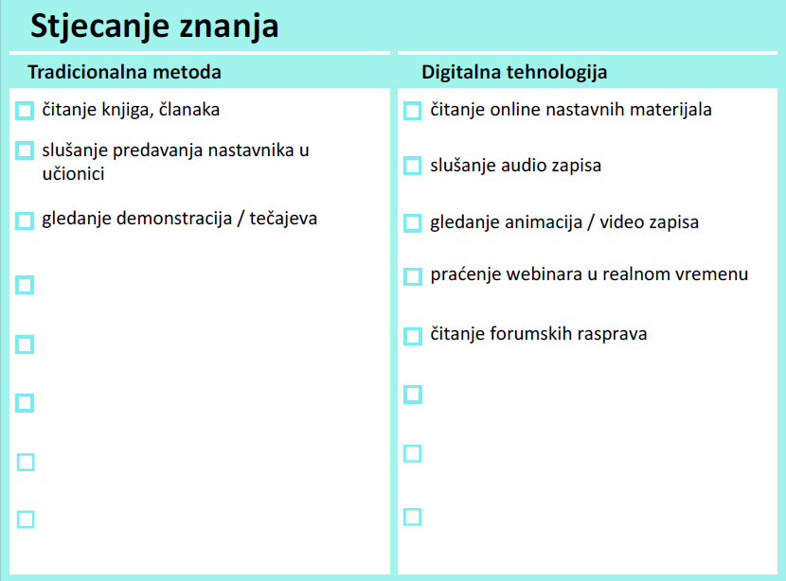
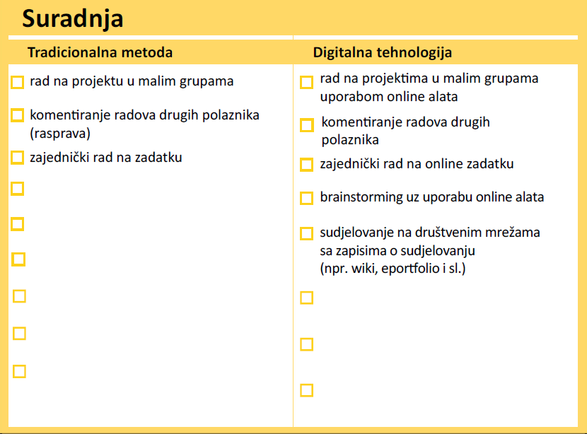
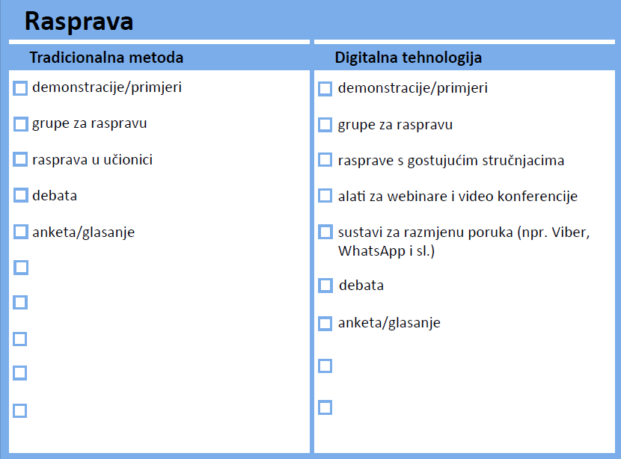
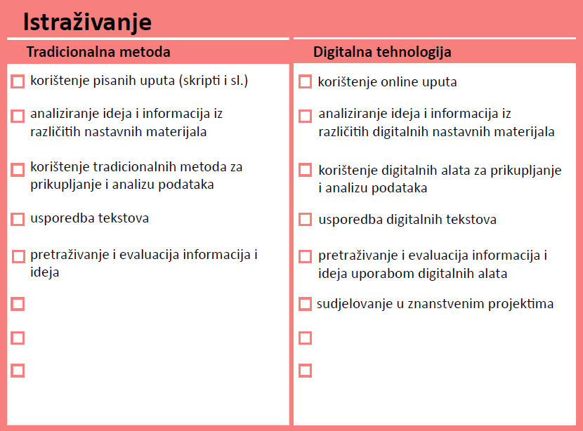
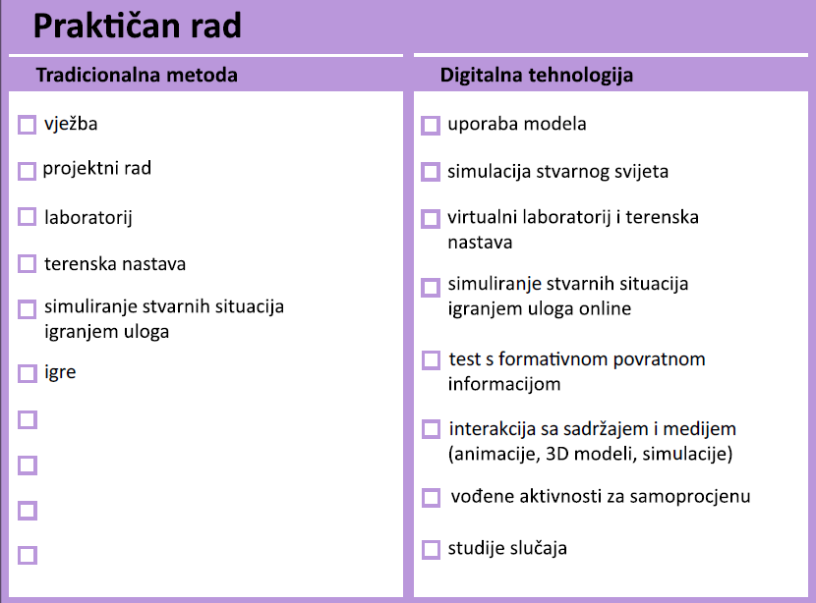
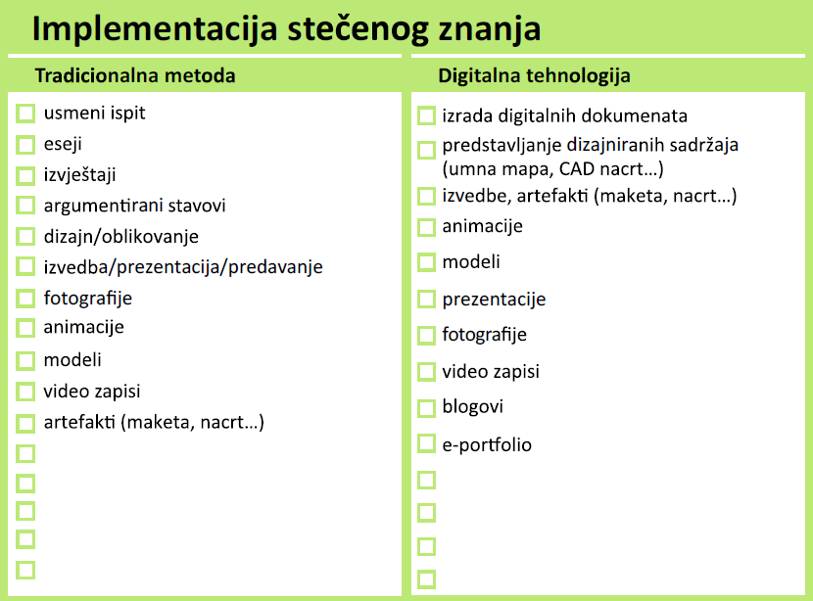
ABC metoda dizajna nastave
Tipovi učenja (zadnja strana)

Slide 7
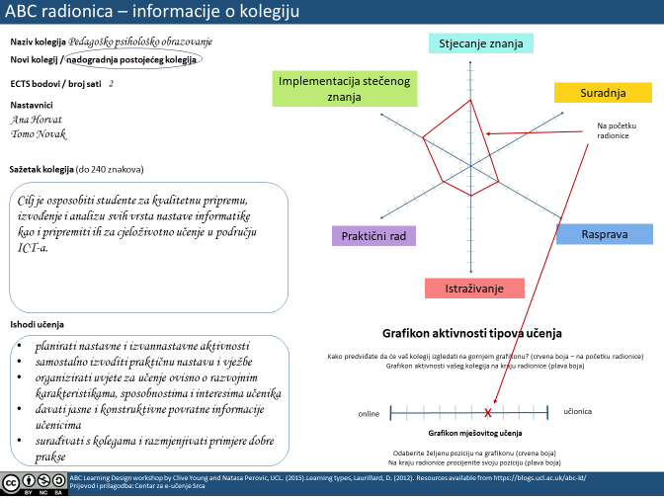
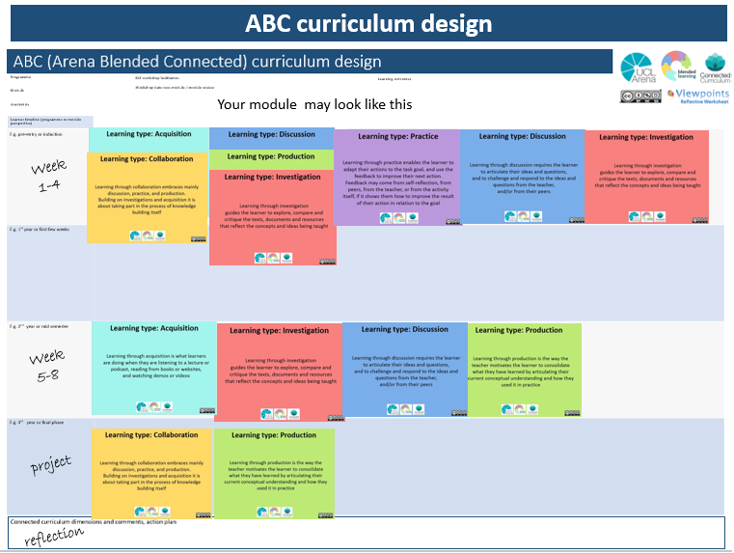
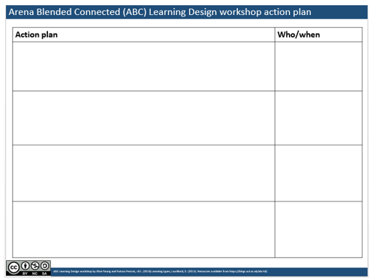
ABC metoda dizajna nastave
Plan radionice:
Informacije o kolegiju (tekst i grafikoni)
Sažetak kolegija – kratki opis kolegija
ECTS bodovi
Ishodi učenja
Grafikon aktivnosti tipova učenja – tipovi učenja i oblik kolegija
Grafikon mješovitog učenja
Predložak za dizajn e-kolegija
Storyboard – tipovi učenja i aktivnosti
Vrednovanje – sumativna/formativna procjena aktivnosti
Informacije o kolegiju (tekst i grafikoni)
Grafikon aktivnosti tipova učenja i Grafikon mješovitog učenja - Što se promijenilo? Zašto?
Akcijski plan – koje su sljedeće aktivnosti?

Slide 8
ABC radionica – informacije o kolegiju
Naziv kolegija Pedagoško psihološko obrazovanje
Novi kolegij / nadogradnja postojećeg kolegija
Stjecanje znanja
ECTS bodovi / broj sati
2
Implementacija stečenog znanja
Suradnja
Nastavnici
Ana Horvat
Tomo Novak
Na početku radionice
Sažetak kolegija (do 280 znakova)
Cilj je osposobiti studente za kvalitetnu pripremu, izvođenje i analizu svih vrsta nastave informatike kao i pripremiti ih za cjeloživotno učenje u području ICT-a.
Praktični rad
Rasprava
Istraživanje
Ishodi učenja
Grafikon aktivnosti tipova učenja
planirati nastavne i izvannastavne aktivnosti
samostalno izvoditi praktičnu nastavu i vježbe
organizirati uvjete za učenje ovisno o razvojnim karakteristikama, sposobnostima i interesima učenika
davati jasne i konstruktivne povratne informacije učenicima
surađivati s kolegama i razmjenjivati primjere dobre prakse
Kako predviđate da će vaš kolegij izgledati na gornjem grafikonu? (crvena boja – na početku radionice)
Grafikon aktivnosti vašeg kolegija na kraju radionice (plava boja)
online
x
učionica
Grafikon mješovitog učenja
Odaberite željenu poziciju na grafikonu (crvena boja)
Na kraju radionice procijenite svoju poziciju (plava boja)

Slide 9
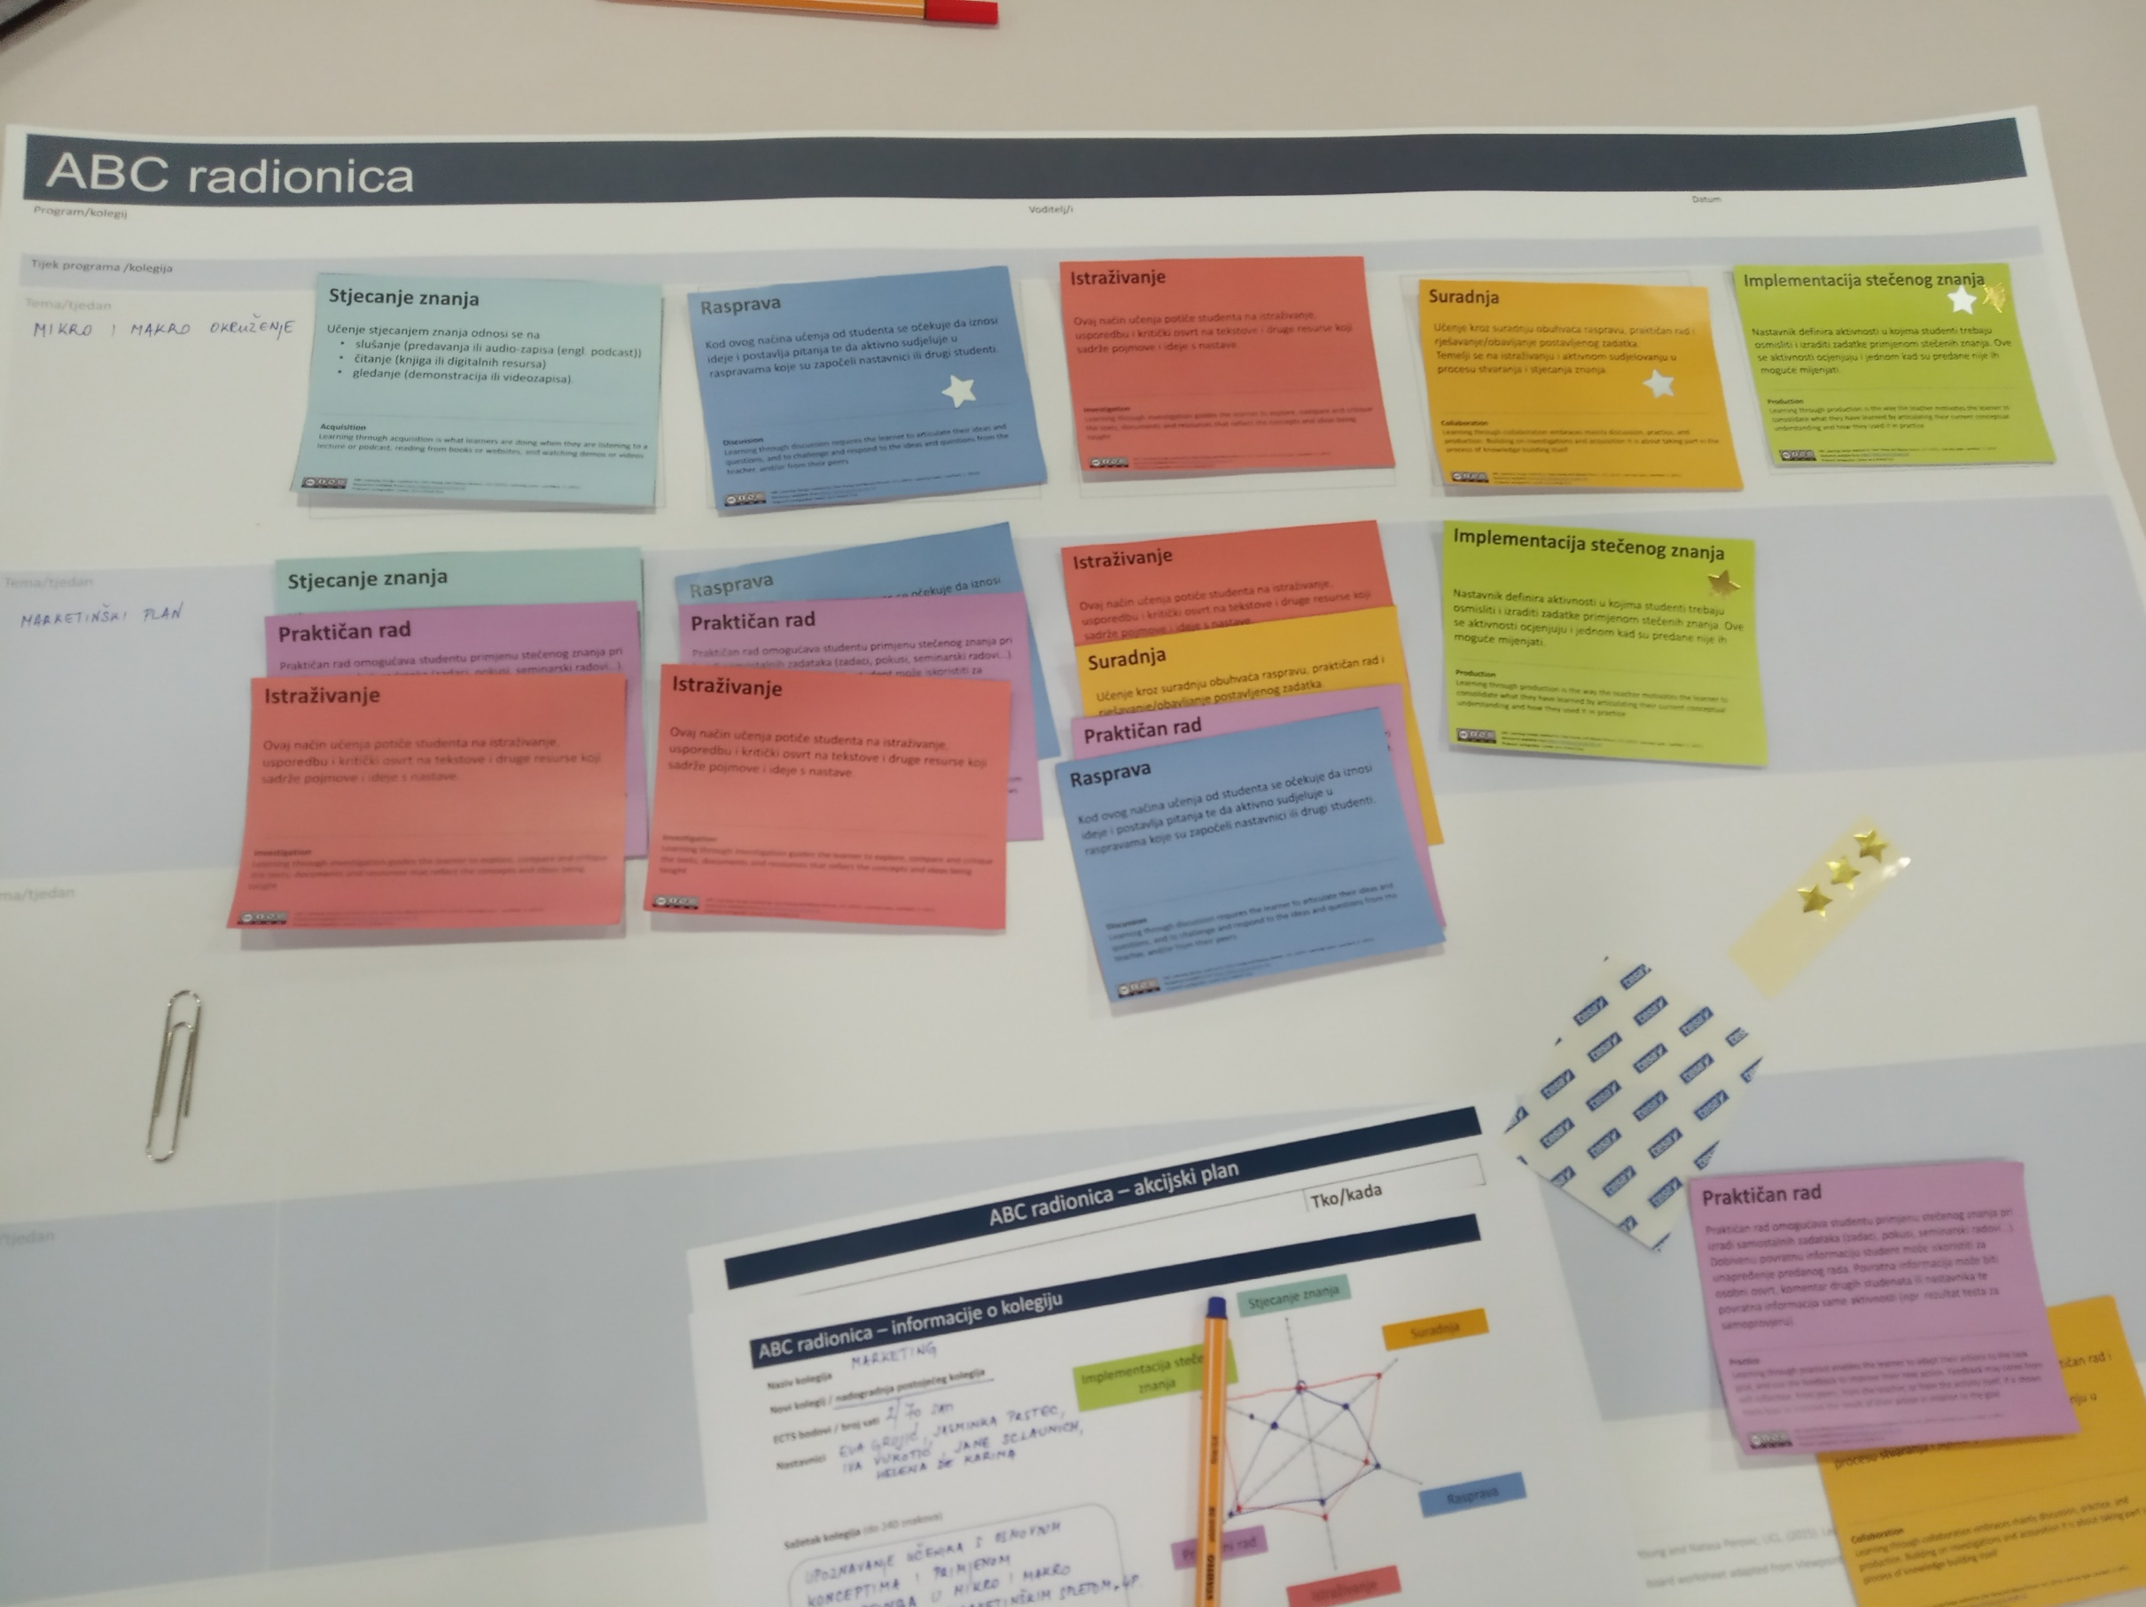
ABC metoda dizajna nastave

Slide 10
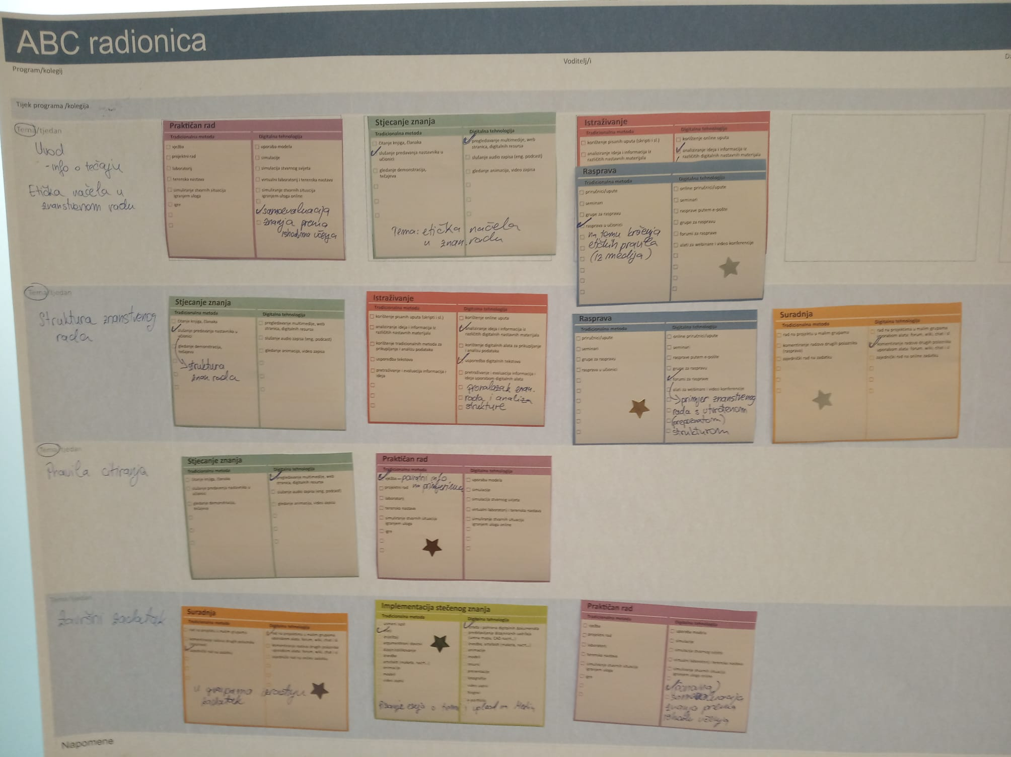
ABC metoda dizajna nastave
tjedan
1-4
tjedan
5-8
projekt

Slide 11
ABC metoda dizajna nastave
Odabir aktivnosti i procjene
✓
✓
Odaberi formativnu ( ) i sumativnu procjenu ( )

Slide 12
ABC metoda dizajna nastave

Slide 13
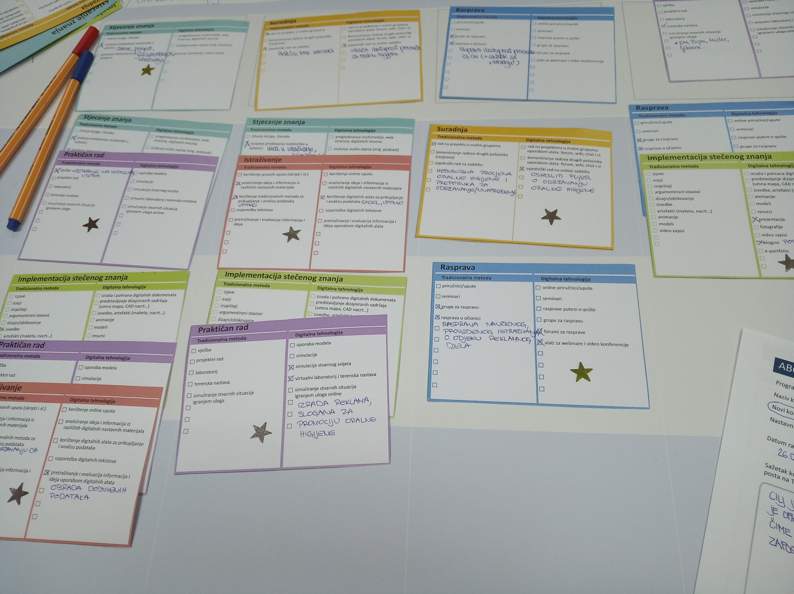
ABC metoda dizajna nastave

Slide 14
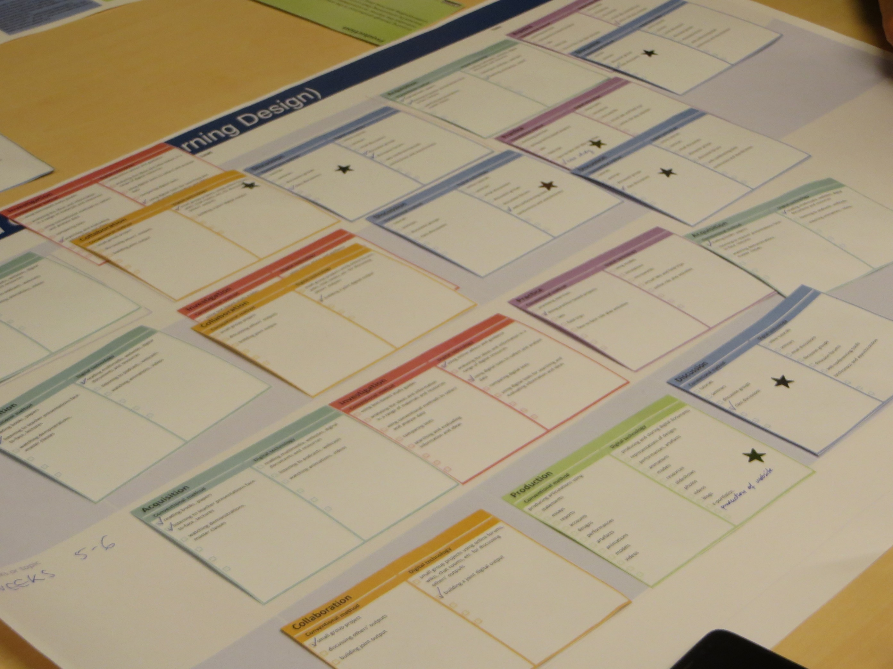
ABC metoda dizajna nastave

Slide 15
ABC radionica – informacije o kolegiju
Naziv kolegija Pedagoško psihološko obrazovanje
Novi kolegij / nadogradnja postojećeg kolegija
Stjecanje znanja
ECTS bodovi / broj sati
2
Implementacija stečenog znanja
Suradnja
Nastavnici
Ana Horvat
Tomo Novak
Na kraju radionice
Sažetak kolegija (do 240 znakova)
Cilj je osposobiti studente za kvalitetnu pripremu, izvođenje i analizu svih vrsta nastave informatike kao i pripremiti ih za cjeloživotno učenje u području ICT-a.
Praktični rad
Rasprava
Istraživanje
Ishodi učenja
Grafikon aktivnosti tipova učenja
planirati nastavne i izvannastavne aktivnosti
samostalno izvoditi praktičnu nastavu i vježbe
organizirati uvjete za učenje ovisno o razvojnim karakteristikama, sposobnostima i interesima učenika
davati jasne i konstruktivne povratne informacije učenicima
surađivati s kolegama i razmjenjivati primjere dobre prakse
Kako predviđate da će vaš kolegij izgledati na gornjem grafikonu? (crvena boja – na početku radionice)
Grafikon aktivnosti vašeg kolegija na kraju radionice (plava boja)
online
x
x
učionica
Grafikon mješovitog učenja
Odaberite željenu poziciju na grafikonu (crvena boja)
Na kraju radionice procijenite svoju poziciju (plava boja)

Slide 16
Vaš zadatak je....
uzeti jedan kolegij na kojem ćete raditi
novi ili postojeći
na bilo koju temu
neka ima 1 ECTS bod

